Slide 1

Projektový a dotační management
2. cvičení – Dotace a jejich management, dotační výzvy a rámce
Ing. Daniel Němec

Slide 2
Obsah
Úvod do dotací
Veřejné zdroje pro financování projektů
Financování vědy a výzkumu

Slide 3
Úvod do dotací
Dotace
Dotací se rozumí peněžní prostředky státního rozpočtu, státních finančních aktiv nebo Národního fondu poskytnuté právnickým nebo fyzickým osobám na stanovený účel a za stanovených podmínek uvedených v rozhodnutí o poskytnutí dotace vydané poskytovatelem příjemci dotace ve smyslu zákona č. 218/2000 Sb., o rozpočtových pravidlech a o změně souvisejících zákonů, a dále též peněžní prostředky poskytnuté z rozpočtu územního samosprávného celku, městské části hlavního města Prahy nebo svazku obcí právnické nebo fyzické osobě na stanovený účel a za podmínek uvedených ve veřejnoprávní smlouvě o poskytnutí dotace uzavřené mezi poskytovatelem a příjemcem dotace ve smyslu zákona č. 250/2000 Sb., o rozpočtových pravidlech územních rozpočtů. Jedná se o nenávratnou formu podpory.

Slide 4
Úvod do dotací
Dotace
Dotací se rozumí peněžní prostředky státního rozpočtu, státních finančních aktiv nebo Národního fondu poskytnuté právnickým nebo fyzickým osobám na stanovený účel a za stanovených podmínek uvedených v rozhodnutí o poskytnutí dotace vydané poskytovatelem příjemci dotace ve smyslu zákona č. 218/2000 Sb., o rozpočtových pravidlech a o změně souvisejících zákonů, a dále též peněžní prostředky poskytnuté z rozpočtu územního samosprávného celku, městské části hlavního města Prahy nebo svazku obcí právnické nebo fyzické osobě na stanovený účel a za podmínek uvedených ve veřejnoprávní smlouvě o poskytnutí dotace uzavřené mezi poskytovatelem a příjemcem dotace ve smyslu zákona č. 250/2000 Sb., o rozpočtových pravidlech územních rozpočtů. Jedná se o nenávratnou formu podpory.
Dotační management
Komplexní proces, který zahrnuje:
Monitoring příležitostí a vyhledávání dotačních výzev.
Příprava a podání projektové žádosti.
Řízení projektu po získání dotace.
Vyúčtování a udržitelnost.

Slide 5

Úvod do dotací
Význam udělování dotací

Slide 6
Úvod do dotací
Význam udělování dotací
Podpora rozvoje podnikání.
Zavádění inovací a nových technologií.
Školení a rozvoj zaměstnanců.
Podpora regionálního rozvoje.

Slide 7
Úvod do dotací
Význam udělování dotací
Podpora rozvoje podnikání.
Zavádění inovací a nových technologií.
Školení a rozvoj zaměstnanců.
Podpora regionálního rozvoje.
Kdo může o dotace žádat?

Slide 8
Úvod do dotací
Význam udělování dotací
Podpora rozvoje podnikání.
Zavádění inovací a nových technologií.
Školení a rozvoj zaměstnanců.
Podpora regionálního rozvoje.
Kdo může o dotace žádat?
Začínají podnikatelé (startupy), MSP, Velké podniky
Neziskové organizace
Veřejná správa (obce, města, kraje)
Vzdělávací a výzkumné instituce
Fyzické osoby

Slide 9
Dotace v EU
Strukturální a investiční fondy
Politika soudržnosti EU
Cíle politiky
Regionální politika EU

Slide 10
Regionální politika EU
Politika soudržnosti - cíl: snižování rozdílů a podpora ekonomického sbližování regionů
Fondy EU – hlavní nástroj evropské politiky soudržnosti pro poskytování regionální podpory
Možnosti čerpání prostředků fondů EU:
  Evropské strukturální a investiční fondy (ESIF)
  Další fondy – Fond solidarity EU, Evropský fond pro přizpůsobení se globalizaci, Fond evropské pomoci nejchudším osobám, Azylový, migrační a integrační fond, Evropský fond pro strategické investice

Slide 11
Cíle politiky soudržnosti na období 2021 - 2030
Zelenější, bezuhlíková Evropa - naplňování Pařížské dohody, investice do transformace energetiky, obnovitelných zdrojů a boj proti změně klimatu.
Inteligentnější Evropa - inovace, digitalizace, ekonomická transformace i podpora malých a středních podniků.
Sociálnější Evropa - realizace evropského pilíře sociálních práv, podpora kvalitní zaměstnanosti, vzdělávání, dovedností, sociálního začleňování a rovného přístupu ke zdravotní péči.
Propojenější Evropa - efektivní mobilita díky strategickým dopravním a digitálním sítím.
Evropa bližší občanům - podpora místně vedených strategií rozvoje a udržitelného rozvoje měst v celé EU.

Slide 12
Evropské strukturální a investiční fondy
  Strukturální fondy
    ERDF/EFRR: Evropský fond pro regionální rozvoj
    ESF: Evropský sociální fond
  Kohezní fond (Fond soudržnosti - FS)
  Evropský zemědělský fond pro rozvoj venkova
  Evropský námořní a rybářský fond

Slide 13
Evropské strukturální a investiční fondy
Určeny pro chudší nebo jinak znevýhodněné regiony (např. venkovské a problémové městské oblasti, oblasti s geografickým nebo přírodním znevýhodněním)
ERDF: investiční (infrastrukturní) projekty
  výstavba silnic a železnic, podpora inovací a začínajících podnikatelů, rekonstrukce kulturních památek, využívání obnovitelných zdrojů energie apod.
  nejvýznamnější z hlediska objem prostředků
ESF: neinvestiční (neinfrastrukturní) projekty
  oblasti zaměstnání, vzdělávání, sociálního začleňování, boj proti diskriminaci, rozvoj lidských zdrojů (např. rekvalifikace nezaměstnaných, speciální programy pro osoby se zdravotním postižením apod.)

Slide 14
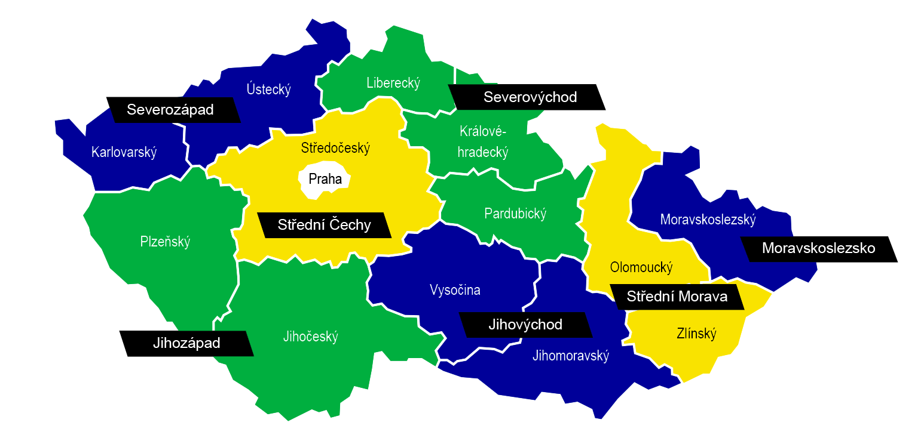
Čerpání fondů EU
2 základní způsoby čerpání evropských prostředků:
  Operační programy na národní úrovni – zprostředkovatel tzv. Národní orgán pro koordinaci (NOK) a jednotlivá ministerstva
  Unijní programy – zprostředkovatelem přímo Evropská komise
  Rozdělení do tzv. územních statistických jednotek – NUTS – v ČR celkem 7 NUTS + Praha

Slide 15
Regionální politika ČR
Programová období
  EU realizuje cíle regionální a strukturální politiky v rámci sedmiletých cyklů (aktuálně 2021-2027)
  každý cyklus – programové dokumenty, rámcové strategie
Prostředky fondů v jednotlivých programových obdobích čerpány pomocí tzv. Operačních programů
Dělení operačních programů:
  Národní operační programy
  Programy přeshraniční spolupráce
  Programy nadnárodní a meziregionální spolupráce
Objem prostředků z evropských fondů:
  Programové období 2014-2020 - cca 24 mld. EUR, 639,3 mld. Kč
  Programové období 2021-2027 - plánováno cca 20 mld. EUR

Slide 16
Národní operační programy
Operační program TAK, řízený Ministerstvem průmyslu a obchodu
Operační program JAK řízený Ministerstvem školství, mládeže a tělovýchovy
Operační program Zaměstnanost, řízený Ministerstvem práce a sociálních věcí
Operační program Doprava, řízený Ministerstvem dopravy
Operační program Životní prostředí, řízený Ministerstvem životního prostředí
Integrovaný regionální operační program, řízený Ministerstvem pro místní rozvoj
Operační program Technická pomoc, řízený Ministerstvem pro místní rozvoj (MMR)

Slide 17
Programy nadnárodní a meziregionální spolupráce
Program nadnárodní spolupráce Interreg CENTRAL EUROPE, koordinovaný Ministerstvem pro místní rozvoj
Program nadnárodní spolupráce Interreg DANUBE, koordinovaný Ministerstvem pro místní rozvoj
Program meziregionální spolupráce INTERREG EUROPE, koordinované Ministerstvem pro místní rozvoj
Program meziregionální spolupráce ESPON 2020
Program meziregionální spolupráce INTERACT III
Program URBACT III
Program Visegrad Fund

Slide 18

Objem dotací ČR v programovém období 2021-2027
Zdroj financování programů podle prozatímního návrhu Evropské komise 2021-2027
Evropský fond pro regionální rozvoj (10.52 mld. EUR)
Fond soudržnosti (6.44 mld EUR)
Evropský sociální fond + (2.74 mld EUR)
https://www.dotaceeu.cz/cs/statistiky-a-analyzy/statistika-cerpani-fondu-eu-2021-2027

Slide 19
OP JAK (dříve OP VVV)
Operační program Jan Amos Komenský
Řídící orgán: Ministerstvo školství, mládeže a tělovýchovy
Cíle:
  rozvoj lidských zdrojů pro znalostní ekonomiku a udržitelný rozvoj v sociálně soudržné společnosti
  podpora kvalitního výzkumu, pro který představuje kvalifikovaná pracovní síla klíčový vstupní faktor
Fond: ESF/ERDF
Podporované oblasti:
  Prioritní osa 1: Posilování kapacit pro kvalitní výzkum
  Prioritní osa 2: Rozvoj vysokých škol a lidských zdrojů pro výzkum a vývoj
  Prioritní osa 3: Rovný přístup ke kvalitnímu předškolnímu, primárnímu a sekundárnímu vzdělávání
  Prioritní osa 4: Technická pomoc
Web: www.opjak.cz

Slide 20
OP TAK (dříve OP PIK)
Operační program Technologie a aplikace pro konkurenceschopnost
Řídící organ: Ministerstvo průmyslu a obchodu
Cíl: dosažení konkurenceschopné a udržitelné ekonomiky založené na znalostech a inovacích
Fond: ERDF
Podporované oblasti:
  Prioritní osa 1: Rozvoj výzkumu a vývoje pro inovace
  Prioritní osa 2: Rozvoj podnikání a konkurenceschopnosti malých a středních firem
  Prioritní osa 3:Účinné nakládání energií, rozvoj energetické infrastruktury a obnovitelných zdrojů energie, podpora zavádění nových technologií v oblasti nakládání energií a druhotných surovin
  Prioritní osa 4: Rozvoj vysokorychlostních přístupových sítí k internetu a informačních a komunikačních technologií
  Prioritní osa 5: Technická pomoc
Web: www.agentura-api.org

Slide 21
Unijní (komunitární) programy
Nejsou spravovány jako Operační programy na národní úrovni, ale přímo Evropskou komisí – vypisuje výzvy k čerpání dotací, schvaluje projektové žádosti, určuje rozpočty, termíny
Financovány přímo z rozpočtu EU, zpravidla víceletá neinvestiční podpora
Zdroj informací:
  https://www.dotaceeu.cz/cs/evropske-fondy-v-cr/unijni-programy
  https://ec.europa.eu/czech-republic/home_cs - Zastoupení Evropské komise v ČR
  https://www.euroskop.cz/8643/sekce/o-komunitarnich-programech/

Slide 22
Aktuální unijní programy
  COSME – podpora malých a středních podniků a podnikatelů
  Horizon Europe – podpora výzkumu a inovací
  Erasmus+ - studijní pobyty, mobility, strategická partnerství a spolupráce
  Evropa pro občany – podpora aktivního občanství
  Kreativní Evropa – podpora umění a kultury
  LIFE – podpora životního prostředí a klimatu
  Nástroj pro propojení Evropy (CEF) – dopravní, energetická a telekomunikační infrastruktura
  Program na podporu strukturálních reforem (SRSP)
  Program v oblasti zdraví
  Program pro zaměstnanost a sociální inovace (EaSI)
  Sbor solidarity – podpora dobrovolnictví
  Program pro spotřebitele
  Spravedlnost – podpora justice

Slide 23
Horizont Evropa
Objemově nejvýznamnější komunitární program - Podpora vědy, výzkumu, inovací
Určen pro výzkumné instituce, podniky i jednotlivce, podmínkou zpravidla zapojení alespoň 3 organizací z různých států
3 priority:
  Vynikající věda
  Vedoucí postavení evropského průmyslu
  Společenské výzvy
Erasmus+
Určen pro vzdělávací instituce, podniky, neziskovky, sportovní organizace
Podpora mezinárodní spolupráce ve vzdělávání a odborné přípravě (studijní pobyty, stáže, mobility pedagogů), podpora mládeže a sportu, strategických partnerství
Priority:
  Mobilita jednotlivců
  Spolupráce na inovacích a výměna osvědčených postupů
  Podpora reformy politiky
  Aktivity Jean Monnet
  Sport
Národní kontaktní místo: Dům zahraniční spolupráce (DZS)

Slide 24
Financování vědy a výzkumu v ČR
Možnosti financování VaV v ČR:
  Fondy EU
    Národní operační programy – OP TAK, OP JAK
    Unijní programy – Horizon, Erasmus+
  Národní financování vědy a výzkumu
    institucionální podpora VaV
    účelová podpora VaV
    Zdroj informací o VaV v ČR - Informační systém výzkumu, experimentálního vývoje a inovací https://www.rvvi.cz/

Slide 25
Národní financování vědy a výzkumu v ČR
Institucionální podpora VaV
  určena pro subjekty nekomerčního charakteru (vysoké školy, Akademii věd ČR, výzkumné organizace)
  alokace prostředků propočítávána na základě platné metodiky hodnocení výzkumných organizací
  řídí se Zákonem č. 130/2002 Sb. o podpoře výzkumu, experimentálního vývoje a inovací z veřejných prostředků
Účelová podpora VaV
  financování formou vybraných projektů
  Technologická agentura ČR (TAČR)
  Grantová agentura ČR (GAČR)

Slide 26
Technologická agentura ČR (TAČR)
Organizační složka státu
Centralizuje státní podporu aplikovaného výzkumu a vývoje
Přehled programů podpory: https://www.tacr.cz/pruvodce-pro-uchazece/
Web: www.tacr.cz
Grantová agentura ČR (GAČR)
Organizační složka státu
Jediná instituce v naší zemi poskytující účelovou podporu na projekty základního výzkumu
Mezinárodní spolupráce - členství GA ČR v Global Research Council (GRC), na celoevropské úrovni v nadnárodní organizaci Science Europe (SE), na základě bilaterálních dohod úzce spolupracuje se zeměmi z celého světa
Přehled programů podpory: https://gacr.cz/zakladni-informace/
Web: www.gacr.cz

Slide 27
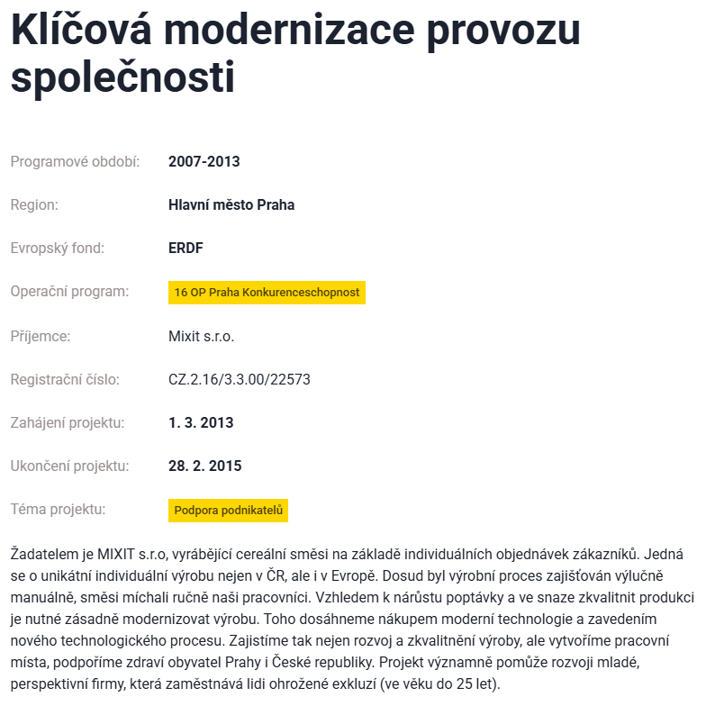
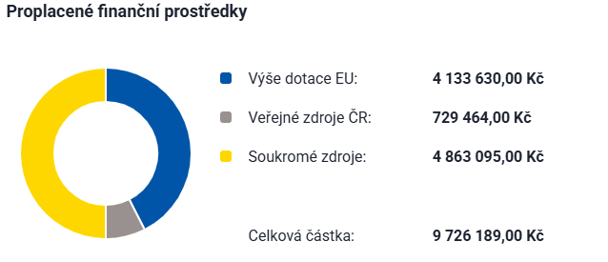

Příklad z praxe- Mixit
Zdroj: dotaceeu.cz

Slide 28
Semestrální práce - úkol
Úvaha nad tím, „co chci financovat“, jaký typ projektu – na základě tématu zvoleného v 1. cvičení
Vyhledání vhodné dotační výzvy pro semestrální práci
Studium obecných pravidel
Týmová diskuze o zaměření a cílech projektu
Myslet na priority/cíle EU

Slide 29
Semestrální práce - úkol
Příklady možných dotačních rámců:
https://www.enovation.cz/eu-dotace/
https://irop.mmr.cz/cs/
https://www.dotace-optak.cz/dotacni-programy/
https://opjak.cz/
https://www.tacr.cz/programy-a-souteze/
https://gacr.cz/
https://www.visegradfund.org/
https://dotace.olomouc.eu/uvod
https://www.olkraj.cz/dotace-granty-prispevky-cl-15.html
https://erasmus-plus.ec.europa.eu/funding-calls

